Slide 1
Le reazioni in Chimica Organica

Slide 2
Reazioni comuni in chimica organica
Ossidazione /Riduzione
Sostituzione (è una reazione nella quale un atomo o un gruppo di atomi è sostituito da un altro atomo o gruppo di atomi)
Eliminazione (è una reazione nella quale si ha perdita di alcuni atomi e formazione di un legame π)
Addizione (è una reazione nella quale vengono addizionati nuovi atomi ad un sistema insaturo)
Idrolisi

Slide 6
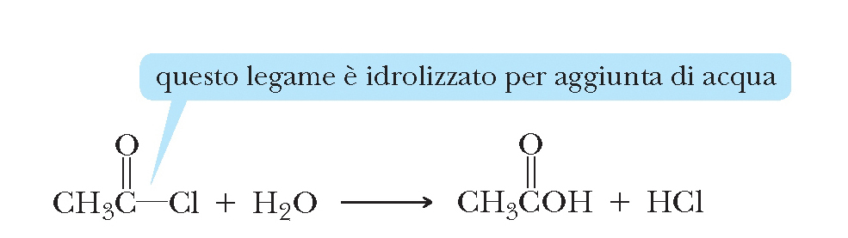
Idrolisi
Reazione di idrolisi: reazione chimica nella quale l’acqua scinde uno o più legami di una molecola, anche la molecola di acqua viene scissa

Slide 7
Meccanismo di reazione
E’ una descrizione dettagliata di come i legami sono scissi e formati mentre un reagente è convertito in un prodotto
Una reazione può avvenire in un singolo stadio o in una successione di stadi (si formano degli intermedi)

Slide 8
Meccanismo di reazione
La rottura del legame può avvenire in due modi:
  Omolitico
  Eterolitico

Slide 9
Meccanismo di reazione
L’omolisi di un legame C-Z genera due prodotti privi di carica con elettroni spaiati.
Un intermedio reattivo con un singolo elettrone spaiato è detto radicale.

Slide 10
Meccanismo di reazione
L’eterolisi di un legame C-Z può generare un carbocatione o un carbanione
I carbocationi sono degli elettrofili mentre i carbanioni sono delle specie nucleofile e possono essere intermedi nelle reazioni polari

Slide 11
Meccanismo di reazione
Formazione di un legame

Slide 12
Tipi di frecce
Notes:
1h 13h totali

